Slide 1
Informe plan de prevención de la Diabetes
comunidad de indios Pima (Phoenix Arizona)

Slide 2
Introducción:
Este informe consiste en realizar un plan de prevención para atajar el alto nivel de enfermos diabéticos en la comunidad de Indios Pima (Phoenix, Arizona). Se investigarán las incidencias de todos los datos recogidos en los informes médicos en la aparición de la enfermedad, así como sus interrelaciones.

Slide 3
Descripción del problema:
La comunidad de indios Pima, que vive en Phoenix Arizona, se caracteriza por su alto nivel de enfermos diabéticos. Las autoridades sanitarias de Arizona nos permiten analizar una base de datos que recoge 768 informes médicos de miembros de esta comunidad, tanto enfermos como sanos.
A partir de estos informes implementaremos un método adecuado para describir un plan de prevención y que las autoridad sanitarias puedan realizar campañas que se ajusten a las necesidades de la comunidad.

Slide 4
DESCRIPCIÓN de los datos:
Se utilizó la Pima Indians Diabetes Database (PIDD), cuya propiedad original pertenece al National Institute of Diabetes and Digestive and Kidney Diseases, y los datos fueron obtenidos del UCI Machine Learning Repository - Pima Indians Diabetes Data Set (2016).
Las unidades de análisis consistieron en 768 mujeres residentes cerca de Phoenix, Arizona, EEUU, pertenecientes a la etnia Pima y con al menos 21 años de edad. En ellas fueron registradas 9 variables: 8 numéricas y una clasificatoria, detalladas a continuación:

Slide 5
DESCRIPCIÓN de los datos:
Concentración de glucosa plasmática a las 2hs de una prueba de tolerancia oral a la glucosa (G120 mg/dl)
Concentración de insulina sérica a las 2hs de una prueba de tolerancia oral a la glucosa (I120 mU/ml)
Presión arterial diastólica (PAD mmHg.)
Grosor del pliegue de la piel del tríceps (GPPT mm)
Índice de masa corporal (IMC= peso /altura al cuadrado= kg/m²)
Antecedentes Familiares o función de pedigrí de diabetes (FPD)
N° de embarazos (nE)
Edad (E años)
Variable clasifcatoria (D: 0 – 1, donde 1 es interpretado como “test positivo para diabetes”). El diagnóstico estuvo basado en el criterio de la OMS (i.e.: G120 ≥ 200 mg/dl en cualquier examen o evaluación de rutina médica).

Slide 6
EXPLORACIÓN de los datos:
Contamos con 768 informes médicos.
Se verifica si hay datos nulos con el siguiente algoritmo:
table(is.na(PimaIndiansDiabetes))
Nos da el siguiente resultado:
FALSE: 6912

Slide 7

EXPLORACIÓN de los datos:
Correlación entre la glucosa y la masa corporal.
Observamos que es un correlación baja:

Slide 8
EXPLORACIÓN de los datos:
Correlación entre la glucosa y la insulina.
Observamos que es un correlación baja:

Slide 9
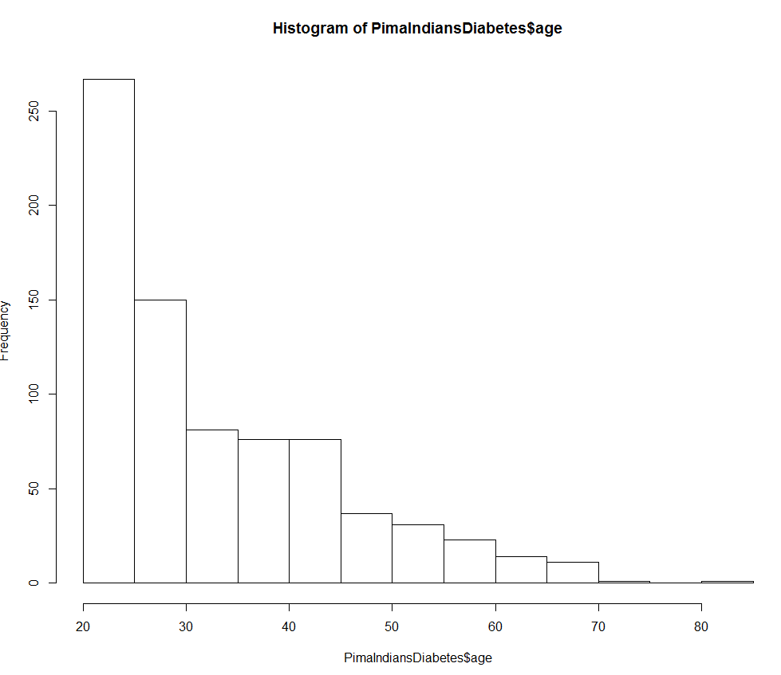
EXPLORACIÓN de los datos:
Histograma por edad:

Slide 10
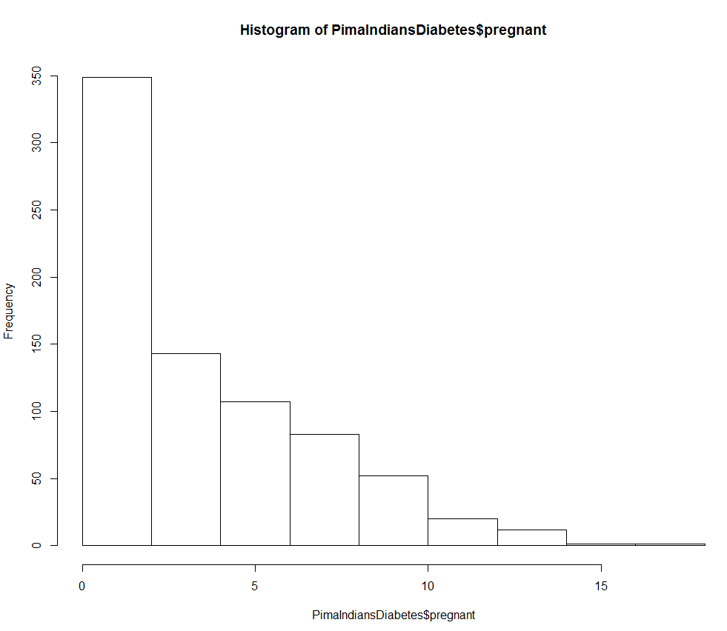
EXPLORACIÓN de los datos:
Histograma por embarazo:

Slide 11
EXPLORACIÓN de los datos:
Correlación entre la glucosa y el embarazo.
Observamos que la correlación es baja, por lo tanto no necesariamente estar embarazada es un indicio de tener mayor glucosa:

Slide 12
Modelado. ÁRBOL DE DECISIÓN:
En término técnicos, este modelo define un conjunto de condiciones organizadas en una estructura jerárquica. Consiste en un entrenamiento que va cambiando el número random para aprender de los datos.
Este tipo de análisis se puede utilizar para representar visualmente y de forma explícita decisiones y toma de decisiones.
Parto de la hipótesis esta metodología es la más adecuada para descubrir los diferentes fenómenos que causan el alto índice de diabetes en la comunidad de indios Pima y ver qué camino tomar en el plan estratégico de prevención.

Slide 13
Justificación de la elección de la Metodología del árbol de decisión:
Para este informe, el método más adecuado es el de “Árbol de decisión" porque es ideal para descubrir cosas nuevas, en este caso, veremos qué fenómenos se manifiestan en la comunidad para que haya un alto índice de diabetes y de esta manera, establecer estrategias para realizar un plan de prevención.
Otro modelo posible, podría haber sido el bayesiano porque tenemos variables independientes que necesitan ciertas condiciones para que se produzca un hecho. Es ideal para testear. Pero como se basa en probabilidades para predecir, no sería muy útil para el plan de prevención, porque necesitamos analizar los hechos que producen diabetes en este comunidad y poder prevenir un mayor incremento de este enfermedad. La predicción en este caso no es el objetivo, porque necesitamos saber qué hacer para que esta comunidad pueda realizar acciones para bajar el índice de esta enfermedad en la población, y no por el contrario, saber por ejemplo, el porcentaje de incremento de diabéticos que habrá en esta comunidad (para esto último sí sería mejor el modelo bayesiano).

Slide 14
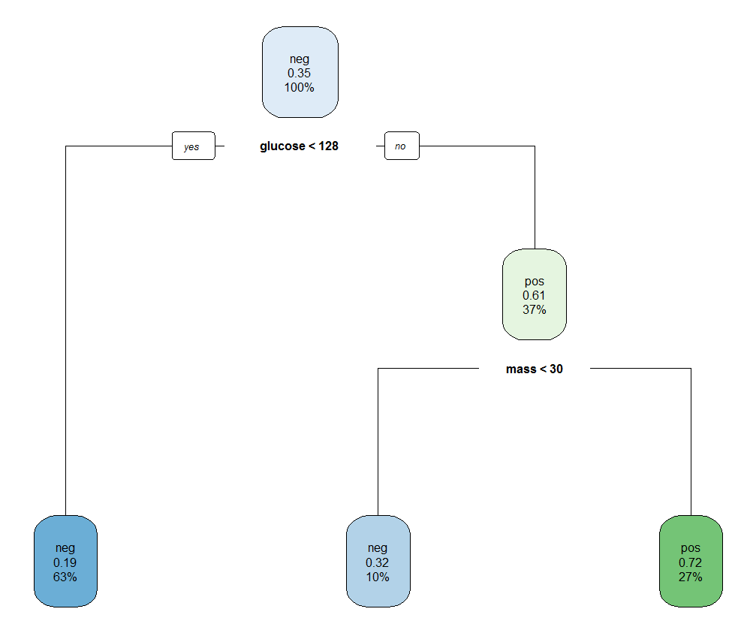
Resultados:

Slide 15
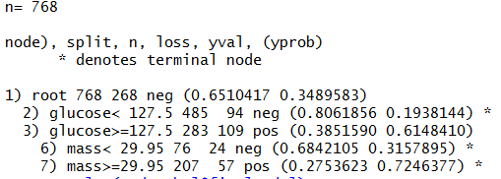
Resultados:
Según el gráfico resultante, vemos que los diabéticos en esta comunidad tienen un índice glucémico mayor a 128 con una masa corporal mayor a 30 (obesidad).

Slide 16
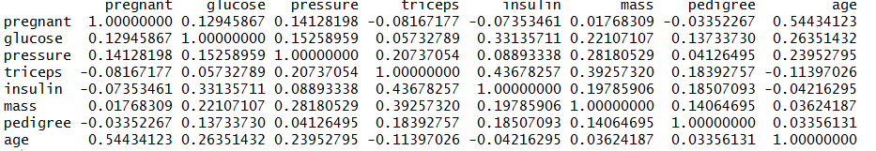
CONCLUSIONES:
Observamos que la mayor correlación existente, está entre embarazos y edad. Podemos ver un indicio de cómo influyen estos 2 factores en el alto índice de diabetes.
En el modelo de árbol de decisión se ha observado un alto índice de mujeres adolescentes embarazadas que padecen diabetes. Es decir, que mientras más jóvenes son las embarazadas más riesgos tienen de padecer diabetes.
Podríamos tener en cuenta campañas de prevención sobre el embarazo adolescente, el cuidado en el embarazo, alimentación, educación sexual y deportes que ayuden a las mujeres jóvenes a mejorar su calidad de vida y tengan conocimientos y acceso a adquirir métodos anticonceptivos.

